Slide 1
PERBEDAAN ETIKET DENGAN ETIKA
SRI HIDAYANI, SH, M.Hum

Slide 2
Etika dan etiket sering dianggap sebagai sesuatu yang sama. Padahal keduanya adalah hal yang berbeda, meskipun masih berkaitan.
Etiket berasal dari bahasa Prancis, yaitu etiquette, adalah tata krama atau sopan santun, yang berarti tata krama atau sopan santun. Etiket bisa berupa ketentuan yang menetapkan tingkah laku yang baik dalam bergaul atau berhubungan dengan orang lain.

Slide 3
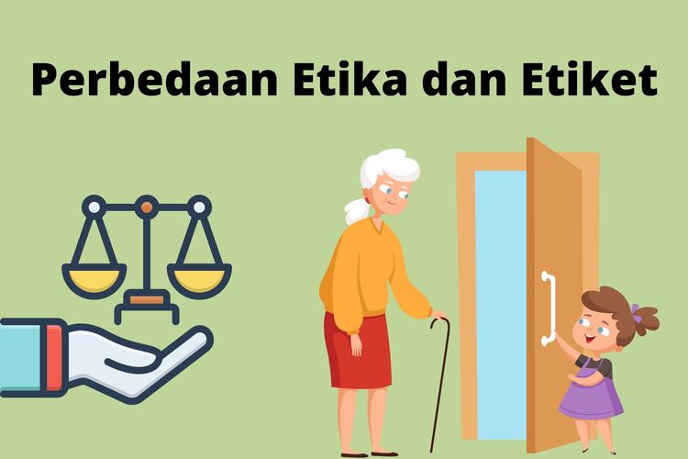

Slide 4
ETIKET
ETIKA
Etiket hanya berlaku jika ada orang yang hadir, apabila tidak ada orang etiket tidak berlaku.
Etiket adalah cara untuk melakukan perbuatan benar sesuai dengan yang diharapkan.
Etiket bersifat relatif. Mungkin bisa dianggap tidak sopan salah satu kebudayaan, tapi dianggap sopan di kebudayaan lain. Misalnya makan menggunakan tangan atau bersendawa waktu makan.
Etiket adalah formalitas (lahiriah), tampak dari sikap luarnya penuh dengan sopan santun dan kebaikan.
Etika berlaku tidak bergantung ada atau tidaknya orang lain yang hadir
Etika adalah niat, perbuatan itu boleh dilakukan atau tidak, seseuai dengan pertimbangan niat baik atau buruknya.
Etika jauh lebih absolut atau bersifat mutlak misalnya “aturan jangan mencuri” yang mana meenjadi etika yang tidak bisa ditawar-tawar.
Etika adalah nurani (batiniah), bagaimana harus bersikap etis dan baik

Slide 5
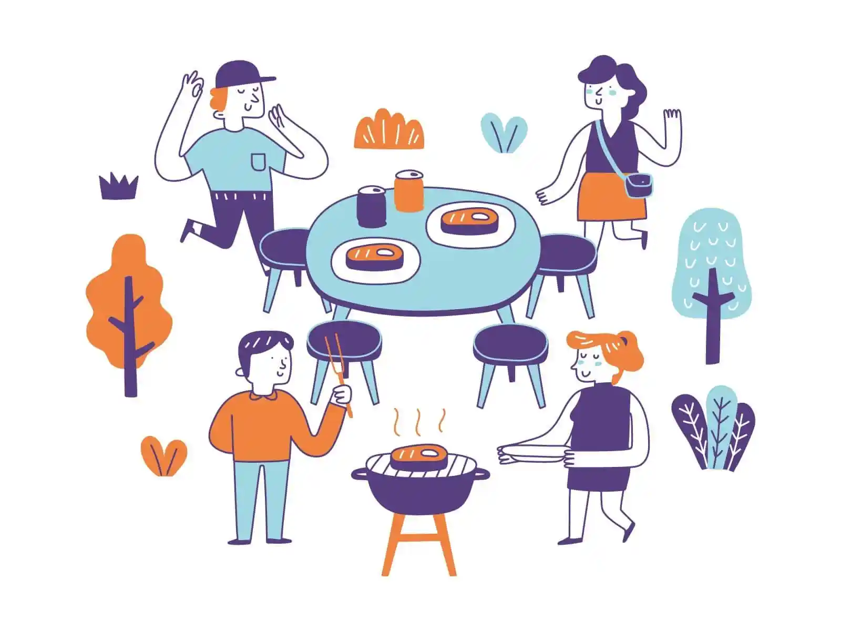

Slide 6
MENURUT Imam Maulana Yusuf, berikut ini 4 perbedaan etika dan etiket:
1. Cara Melakukan
Etiket berhubungan tentang cara atau bagaimana suatu perbuatan harus kita lakukan. Ini biasanya ditentukan atau diharapkan dalam kaitan budaya atau kebiasaan masyarakat tertentu.
Sedangkan etika tidak terbatas tentang cara dan bagaimana suatu tindakan harus dilakukan. Etika justru memberi norma atau tatanan mengenai perbuatan itu sendiri.
2. Keberadaan Orang Lain
Etiket hanya berlaku dalam pergaulan ketika bersama orang lain. Tanpa orang lain, etiket tidak masalah jika tidak dijalankan.
Sementara etika tidak terpengaruh ada atau tidaknya orang lain. Ketika sendirian pun etika tetap berlaku dan tetap menjadi pedoman baik dan buruknya seseorang.

Slide 7
3. Relativitas
Etiket bersikap relatif, tidak mutlak dan tidak permanen, sehingga tidak selalu diterapkan di berbagai tempat atau semua waktu.
Sementara etika lebih absolut atau mutlak, tanpa memandang tempat, waktu atau situasi, sehingga tetap menjadi pedoman di manapun dan kapan pun.
4. Sisi Batiniah
Etiket lebih bersifat lahiriah karena etiket hanya dinilai dari penampilan atau sikap-sikap yang terlihat secara fisik.
Sementara etika justru bersifat batiniah. Perilaku beretika dilakukan benar-benar dari dalam hati tanpa ada kemunafikan

Slide 8
Contoh Etiket
Contoh Etika
Ketika menyerahkan barang kepada orang lain harus menggunakan tangan kanan. Etiket ini berlaku di Indonesia.
Makan menggunakan tangan dianggap melanggar etiket jika sedang jamuan makan resmi. Namun hal ini tak masalah jika makan di rumah.
Menyapa dan bersalaman dengan orang lain yang bertamu di kantor.
Bersikap sopan dan mengenakan pakaian rapi saat bertemu atasan di kantor.
Kita dilarang mengambil barang yang bukan milik kita. Entah dilihat orang atau tidak, ini dianggap sebagai mencuri.
Jika meminjam barang, kita harus mengembalikan meskipun si empunya barang sudah lupa.
Masuk kerja tepat waktu termasuk etika yang berlaku di mana pun, dan berlaku meski atasan tidak sedang di kantor.
Menerima uang suap adalah tindakan tidak beretika meskipun tidak ada orang lain yang tahu.

Slide 9


